Slide 1

Муниципальное автономное образовательное учреждение
«Покчинская О О Ш им. И.И.Широкшина»
Презентация на тему:
Сердечный лев ко дню Святого Валентина
Выполнила: Клестова Виктория
Руководитель: учитель начальных классов С.А. Пенягина

Slide 2

У сей истории путь длинный.
Давно то было. Древний Рим.
Рука Святого Валентина
Любовь тайком несла двоим.
Он отношения влюбленных
Обрядом в церкви освящал.
Переступив черту закона,
Сам от доноса пострадал.
Хотя февральскою порою
Духовный пастырь был казнён,
Навеки имя золотое
Осталось средь святых имён.
Когда последние снежинки,
Кружа, рисуют миражи,
Мы посылаем Валентинки
Тем, чьей любовью дорожим!

Slide 3
День Святого Валентина в разных странах
В Италии, 14 февраля называется "сладким" днем. Из названия праздника понятно, что основными подарками являются всевозможные конфеты, печенье и шоколадки в форме сердца.
В Голландии именно 14 февраля не считается зазорным, если женщина сама подойдет к мужчине и вежливо попросит его жениться на ней. Если сей высокий жест не будет оценен, мужчина может пенять на себя: он должен подарить даме платье, предпочтительно шелковое.

Slide 4
Уэльс славится так называемыми "ложками любви". Перед праздником влюбленные вырезают из дерева ложку, украшают ее сердечками, ключами и замочными скважинами и дарят друг другу. Такой подарок буквально означает: "Ты нашел путь к моему сердцу".
В Германии Святой Валентин считается покровителем не влюбленных, а… психически больных. В честь праздника немцы украшают психиатрические лечебницы алыми лентами, а в часовнях проводят специальное богослужение.

Slide 5
Игры во время праздника:
Я люблю... себя
Нескольким игрокам выдают зеркало. Задача каждого из них — глядя в зеркало, сказать самому себе десять комплиментов. При этом нельзя смеяться и повторяться. Игроки по очереди говорят сами себе комплименты и признаются в любви, а остальные мешают им и пытаются рассмешить своими комментариями. Выигрывает тот, кто сумел сказать себе десять комплиментов, ни разу не сбившись, не повторившись и не засмеявшись.

Slide 6
Счастливое сердце
Для этой игры нужно разделись всех игроков на несколько команд. Из реквизита вам понадобятся большие сердца, вырезанные из ватмана, по количеству команд и множество маленьких сердечек разных цветов и размеров. Каждая команда получает одно большое сердце и пакет с маленькими сердечками. Задача команд — при помощи маленьких сердечек выложить на большом сердце счастливую мордочку (улыбку, нос, глаза и т.п.). На выполнение этого задания у команд есть 5 минут. По истечении этого времени ведущий определяет самое счастливое сердце.

Slide 7
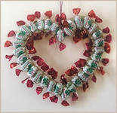
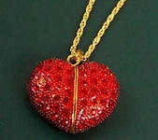
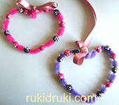
Возможные подарки:
украшения

Slide 8
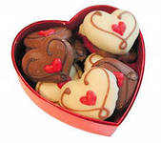
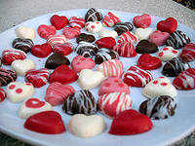
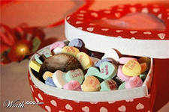
сладости

Slide 9
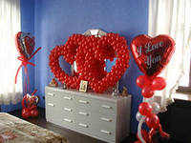
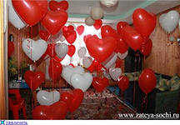
приятные сюрпризы

Slide 10
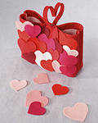
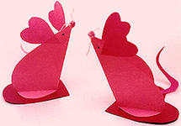
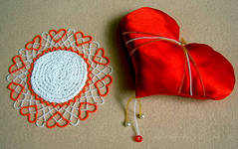
выполненные своими руками

Slide 11
Правила техники безопасности:
1.Хранить ножницы в футляре
2. Во время работы не оставлять лезвия ножниц открытыми.
3. Передавать ножницы сомкнутыми лезвиями кольцами вперёд.
4. Во время работы не отвлекаться и не отвлекать других

Slide 12
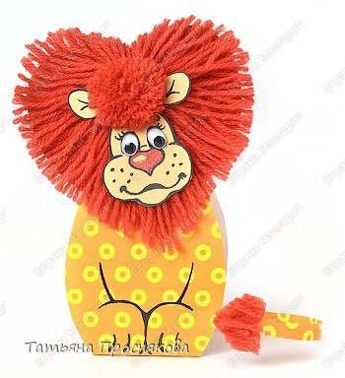
Такой романтичный лев может стать
и сердечным подарком, и доброй игрушкой

Slide 13
Анализ изделия:
- Из чего состоит изделие?
- Какие цвета лучше брать при выборе материала?
- Какие материалы использованы?
- Какими инструментами будем пользоваться?
- Где можно использовать данное изделие?

Slide 14
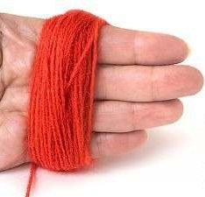
Ход выполнения:
Намотайте на четыре пальца руки пушистую пряжу. Витков должно быть достаточно много (80 — 90)

Slide 15
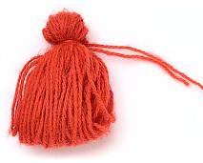
Снимите моток с руки, отступи немного сверху (1,5 см) и крепко замотайте ниткой того же цвета.

Slide 16
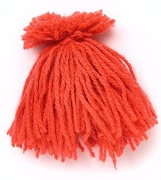
Разрежь пучок сверху и снизу.

Slide 17

Вырежи из красного картонного квадрата со стороной 10 см сердечко.

Slide 18
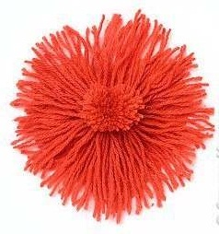
Хорошо смажь клеем ПВА картонное сердечко. Наложи на него расправленный пучок.

Slide 19
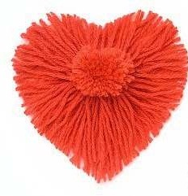
Подрежьте нитки по форме сердечка.

Slide 20

Нарисуйте и вырежьте мордочку и ушки.

Slide 21

Приклей их так, чтобы маленький пучок образовал чёлочку.

Slide 22
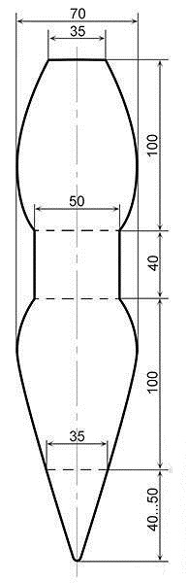
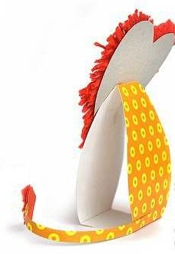
Вырежи туловище, согни по указанным линиям. Смажь клеем и склей фигурку.

Slide 23
Спасибо за внимание!

Slide 24
Ресурсы

